Slide 1
Rotulagem de Anúncios
Rotulagem de anúncios extraídos de sites de comércio eletrônico (marketplaces) para identificar comercialização de produtos não homologados

Slide 2
Objetivo
Separar anúncios de produtos de telecomunicações dos anúncios de produtos diversos

Slide 3

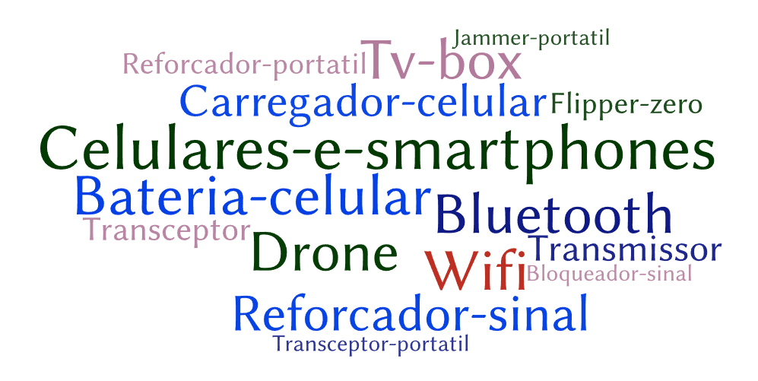



Regulatron

Slide 4
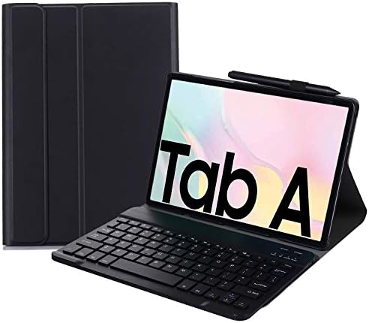
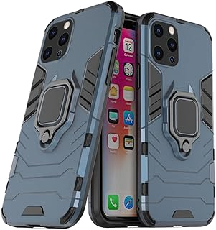
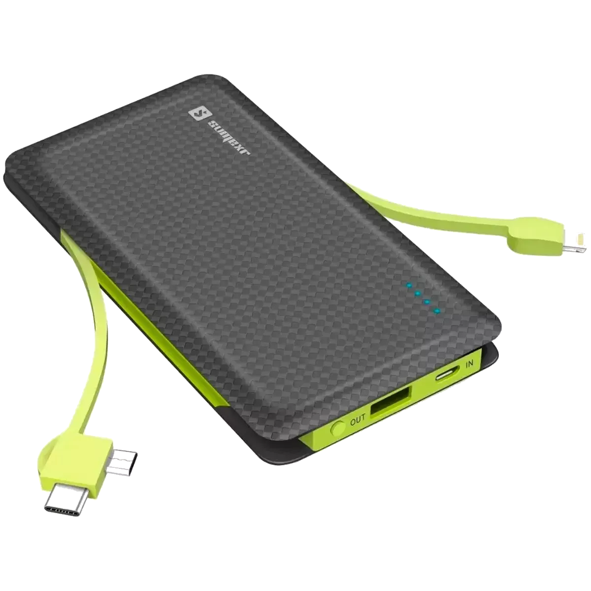
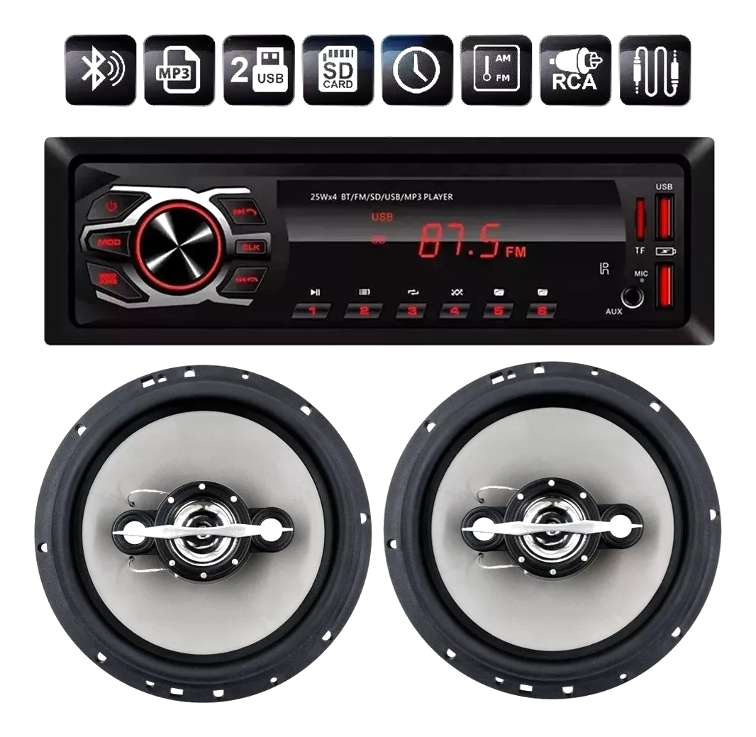
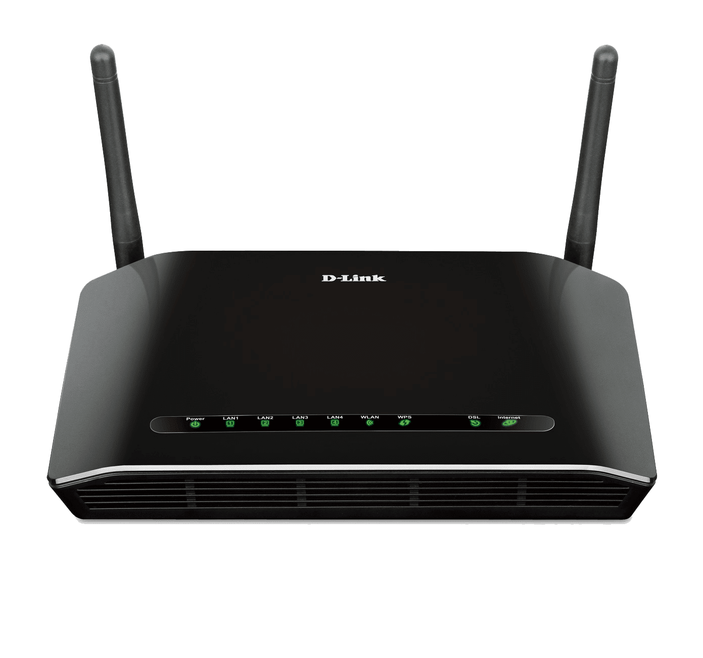
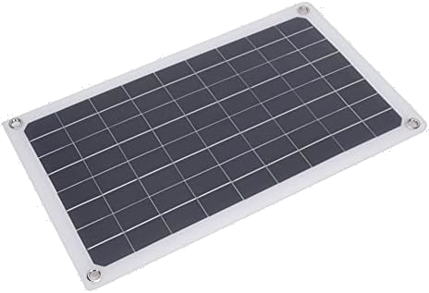
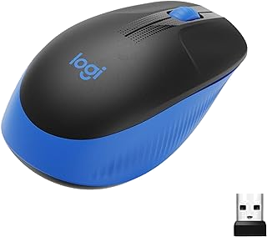
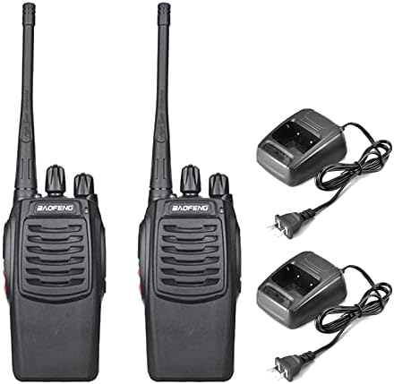
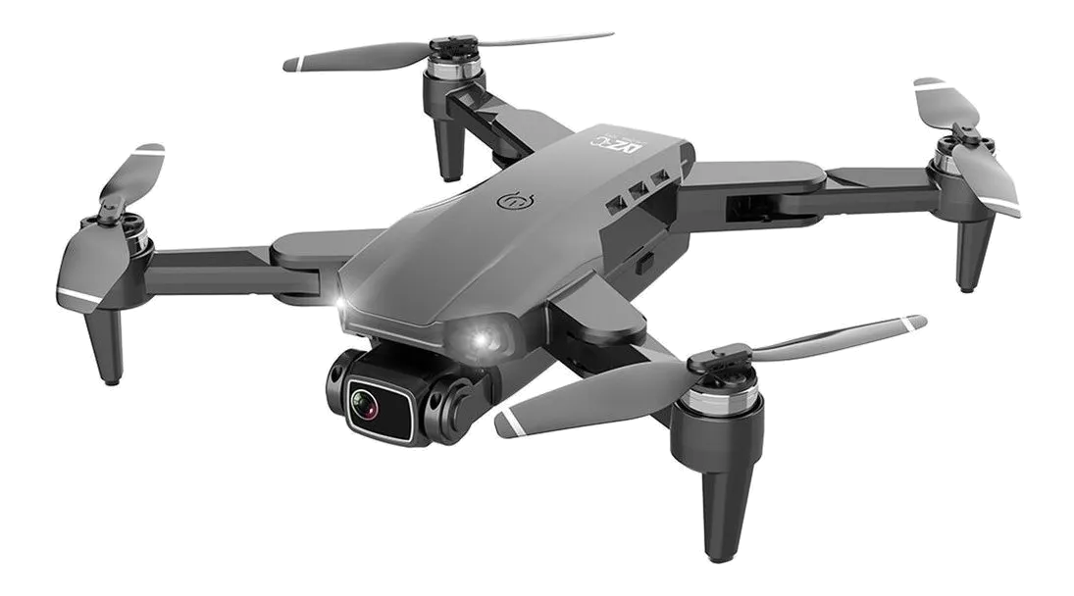
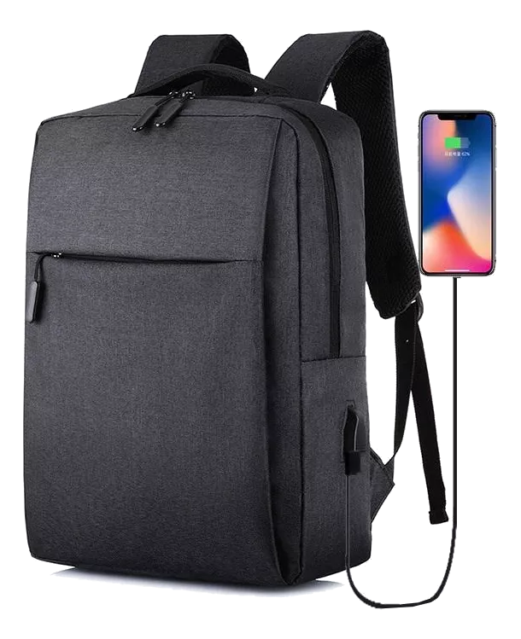
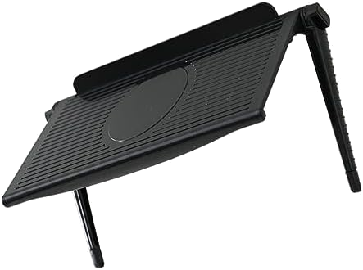
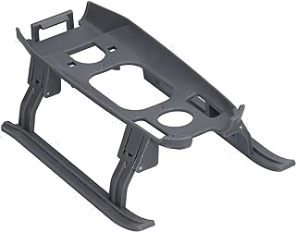
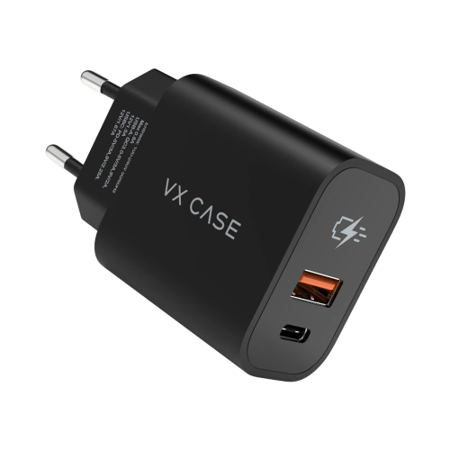
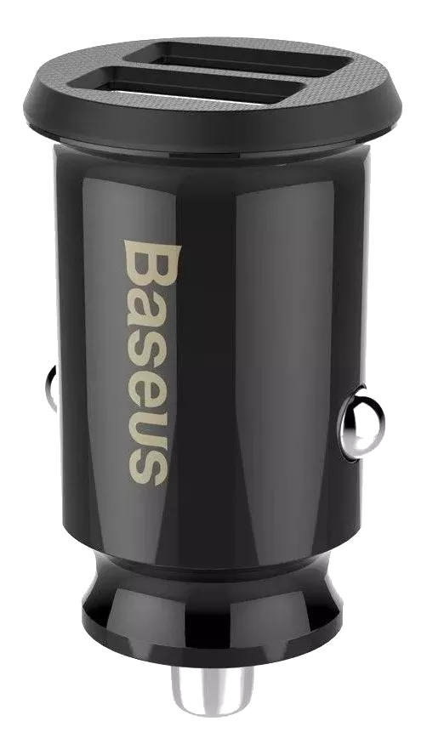
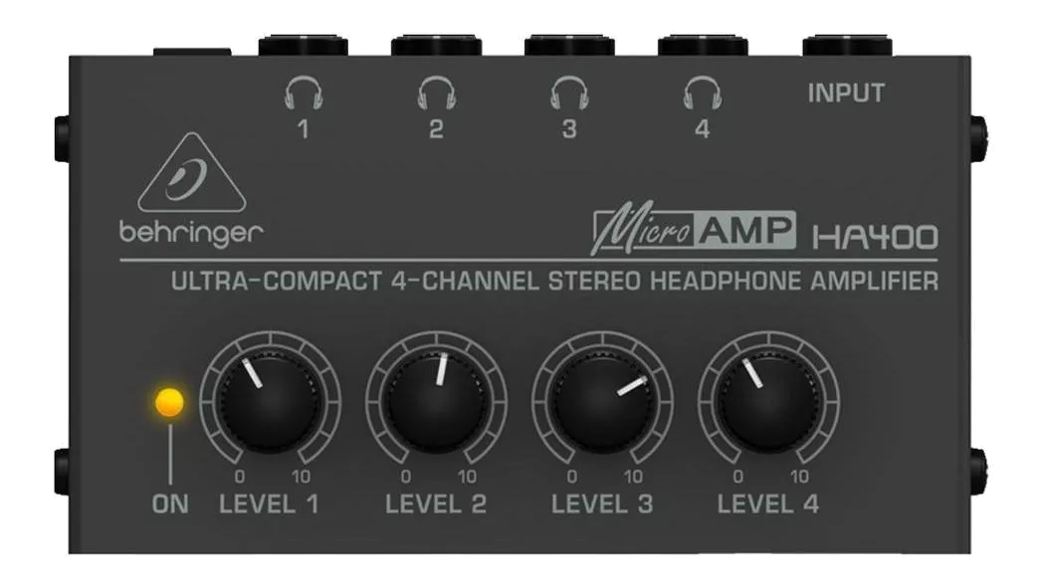
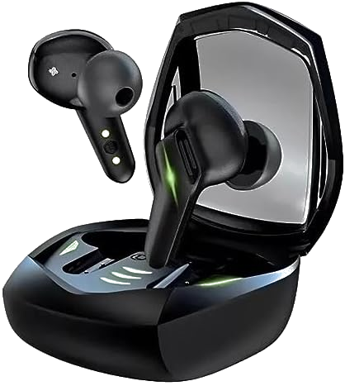
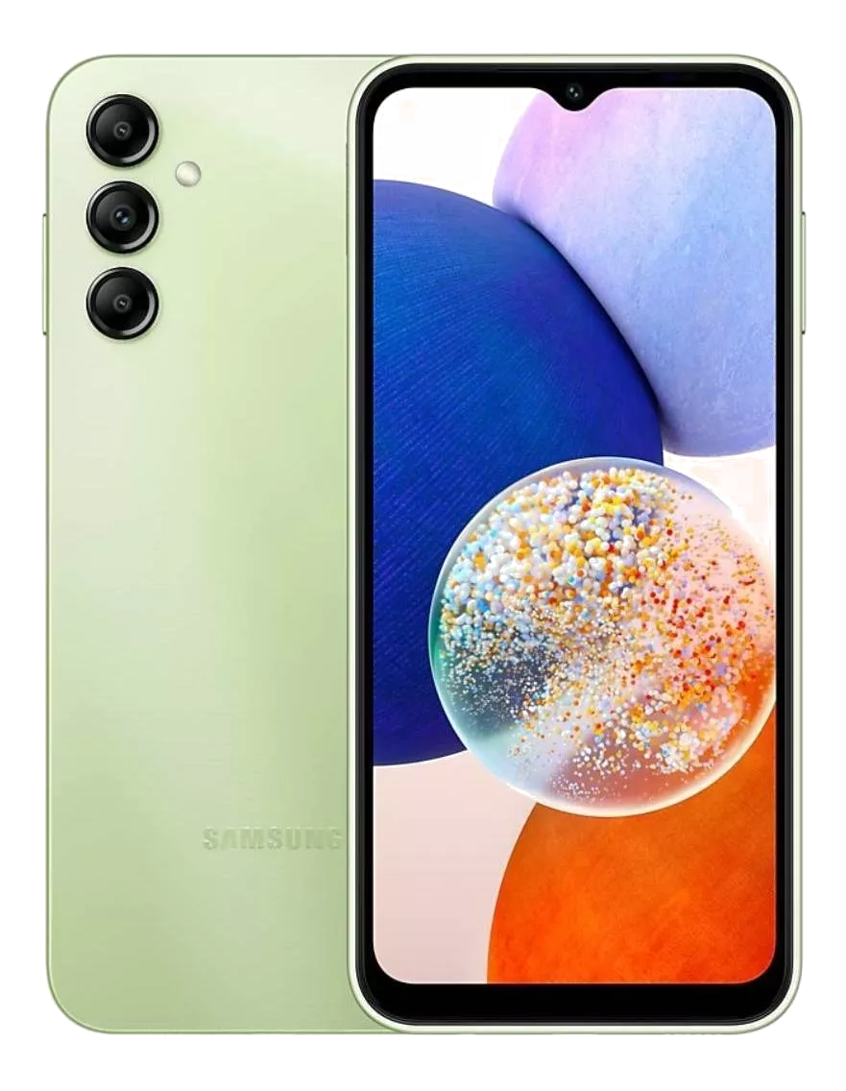
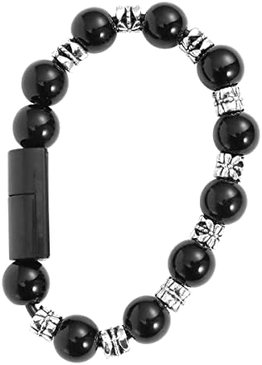
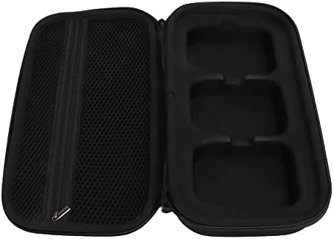
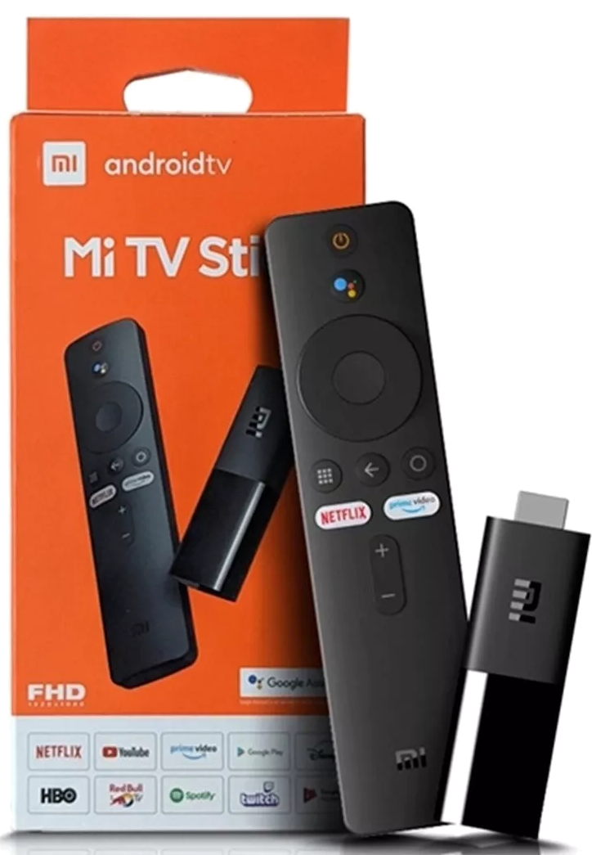
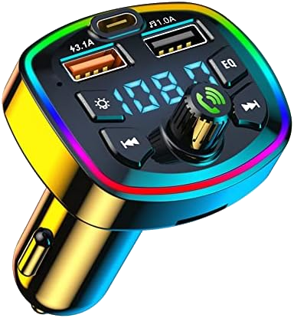
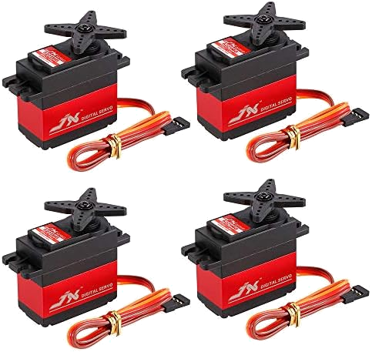
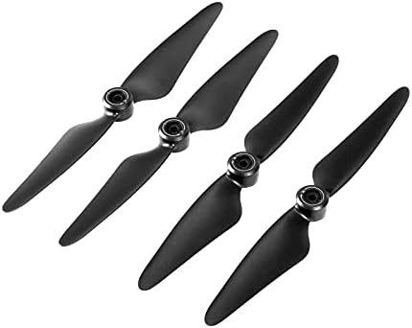
Produtos encontrados

Slide 5
Produtos encontrados

Slide 6

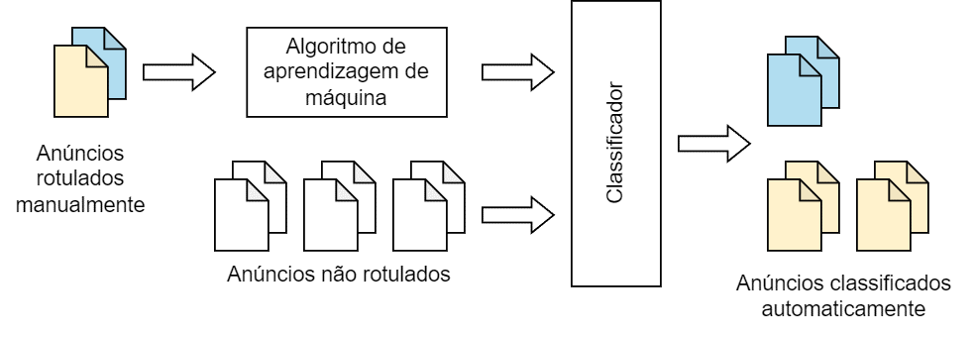
Solução de aprendizagem de máquina
No aprendizado supervisionado, treinamos o modelo com um conjunto de dados de entrada e um conjunto correspondente de dados de saída rotulados emparelhados.

Slide 7
Rotulagem
Identificar características do anúncio
Identificar tipo e categoria de cada produto
Amostra de anúncios de cada marketplace

Slide 8
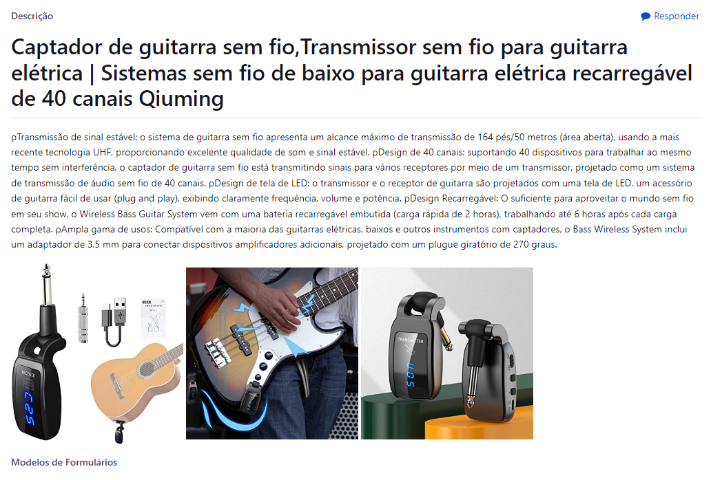
Rotulagem
Título
Descrição
Fotos
Nem sempre todos os elementos estarão presentes!

Slide 9
Rotulagem
Título bem elaborado?
Título identifica o produto?
Descrição bem elaborada?
Descrição identifica produto?
É produto para telecomunicações?
É transmissor de RF?
Qual o tipo do produto?

Slide 10
Rotulagem
Título bem elaborado?
O título é simples, conciso, e descreve o produto?
O título ideal para o anúncio de um produto precisa ser simples, sua estrutura deve conter produto + marca + modelo + algumas especificações suficientes para identificar o produto. (Fonte: Olist, adaptado)
Título identifica o produto?
As informações contidas no título são suficientes para identificar com clareza o produto anunciado?

Slide 11


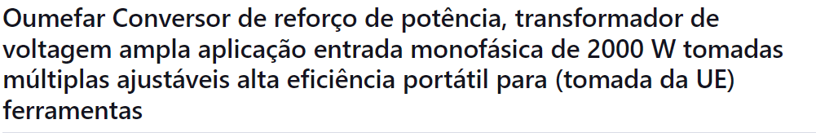
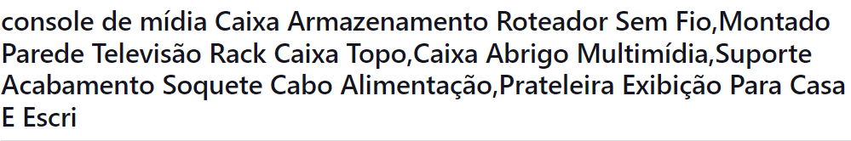
Exemplos de título
Título
Bem elaborado?
Identifica o produto?

Slide 12
Rotulagem
Descrição bem elaborada?
A descrição contém todas as informações necessárias e suficientes para tirar qualquer dúvida sobre as características do produto?
Uma boa descrição de produto precisa ter todas as informações necessárias, de forma que o cliente consiga tirar suas dúvidas e comprar com tranquilidade, evitando reclamações, trocas e cancelamentos. (Fonte: Olist, adaptado)
Descrição identifica produto?
As informações contidas na descrição são suficientes para identificar com clareza o produto anunciado?
Se não houver descrição: “Anúncio não possui descrição"

Slide 13
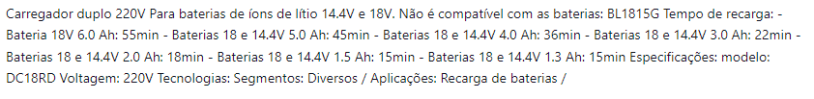
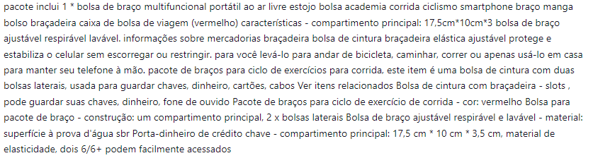
Exemplos de descrição
Descrição
Bem elaborada?
Identifica o produto?

Slide 14
Rotulagem
É produto para telecomunicações?
É transmissor de RF?
Qual o tipo do produto?
O produto anunciado é um produto para telecomunicações?
Equipamento, aparelho, dispositivo ou elemento que compõe meio necessário ou suficiente à realização de telecomunicações, seus acessórios e periféricos?
O produto anunciado é transmissor ou transceptor de radiofrequência?
Bateria não destinada a celular
Bateria para telefone celular
Bloqueador de sinal de celular (jammer/Flipper Zero)
Carregador de celular: parede ou veicular
Carregador de celular: portátil (powerbank)
Carregador ou fonte não destinada a celular
Computador ou notebook
Drone
Peças e acessórios para computador com fio
Roteador/reforçador WiFi
Reforçador/repetidor de sinal de celular
Telefone celular
TV Box
Outra (tipo/categoria não listada acima)
Não é possível afirmar
Se não for possível afirmar: “Não é possível afirmar”

Slide 15
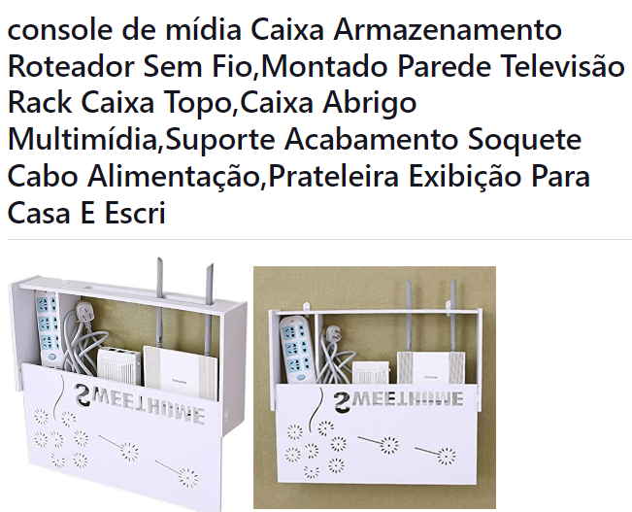
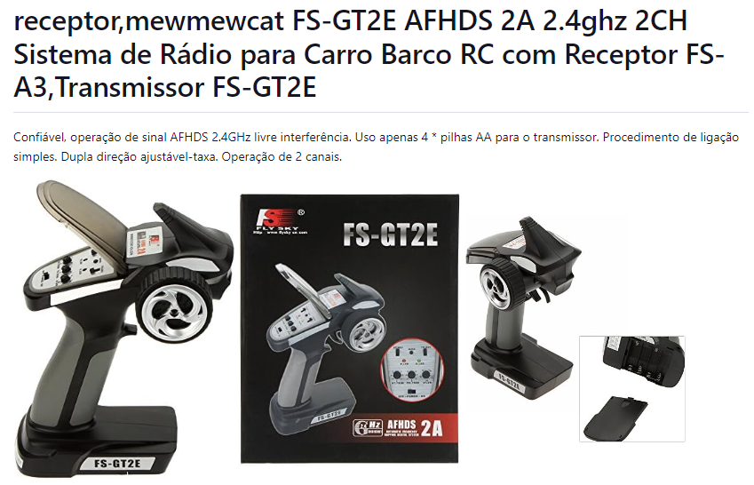
Exemplos de anúncios mal elaborados

Slide 16


Recursos necessários
45 minutos de rotulagem + 15 minutos de intervalo
PDG APO_25_5
18,98 horas
512 rotulagens por tarefa PGD
27 rotulagens por hora
22 fiscais
20 fiscais: 2 tarefas PGD
2 fiscais: 1 tarefa PDG
21.504 rotulagens

Slide 17

Dúvidas até aqui..

Slide 18


Demonstração prática

